Slide 1
СТРАТЕГИЯ СОЦИАЛЬНО-ЭКОНОМИЧЕСКОГО РАЗВИТИЯ СОРТАВАЛЬСКОГО МУНИЦИПАЛЬНОГО РАЙОНА
НА ПЕРИОД ДО 2025 ГОДА

Slide 2
СОДЕРЖАНИЕ
ВВЕДЕНИЕ
1. СОРТАВАЛЬСКИЙ МУНИЦИПАЛЬНЫЙ РАЙОН СЕГОДНЯ
1.1. Социально-экономическое положение района
1.2. Роль и место Сортавальского муниципального района в социально-экономическом развитии Республики Карелия
1.3. Cильные и слабые стороны, вызовы и конкурентные преимущества социально-экономического развития Сортавальского муниципального района
2. СИСТЕМА СТРАТЕГИЧЕСКИХ ЦЕЛЕЙ И ЗАДАЧ СОЦИАЛЬНО-ЭКОНОМИЧЕСКОГО РАЗВИТИЯ РАЙОНА
2.1. Альтернативные сценарии социально-экономического развития района
2.2. Цели, задачи и направления стратегического развития района
2.2.1. Стратегическое направление «Ускорение экономического роста района»
2.2.2. Стратегическое направление «Создание благоприятной среды проживания населения» 2.2.3. Стратегическое направление «Развитие человеческого потенциала»
2.3. Сопоставление целевых блоков документов стратегического планирования различного уровня
3. ИНВЕСТИЦИОННАЯ ПОЛИТИКА РАЙОНА
4. ОРГАНИЗАЦИЯ РЕАЛИЗАЦИИ СТРАТЕГИИ
4.1. Механизмы реализации стратегией
4.2. Формирование системы управления и мониторинга
реализации Стратегии
4.3. Перечень муниципальных программ района в привязке к основным направлениям и приоритетам Стратегии
4.4. Ожидаемые результаты реализации Cтратегии

Slide 3
Вызовы и угрозы развития
Сокращение доли населения трудоспособного возраста, усиление демографической нагрузки на трудоспособное население города.
2) Недостаточность инвестиций в инфраструктуру района.
3) Труднопрогнозируемая политика собственников в отношении перспектив развития бизнеса. Уход предприятий МСП в «теневой» сектор в связи с необходимостью увеличения уровня минимальной оплаты труда.
Не завершение проекта газификации Северного Приладожья ставит под угрозу дальнейшую эксплуатацию вновь возведенных источников теплоснабжения.
Нестабильность нормативно-правовой базы в сфере земельных отношений, уменьшение арендных платежей в связи с перераспределением полномочий в области земельных отношений, переоценкой кадастровой стоимости земельных участков.
Снижение уровня и качества предоставления образовательных, культурно-досуговых услуг в результате стремления к снижению расходов бюджета.
Низкая степень гражданской активности общества, пассивность населения в решении местных проблем, невысокий уровень доверия к власти;
Сокращение туристского потока.
9) Отсутствие на законодательном уровне кардинальных и действующих мер воздействия на собственников объектов культурного наследия, содержащих данные объекты не должным образом, что приводит к их утрате.

Slide 4
Основные конкурентные
преимущества района
выгодное экономико-географическое положение, приграничное положение: транзитная территория, соединяющая страны с крупным транспортным узлом Северо-Запада г. Санкт-Петербургом и г.Петрозаводском (выход на Мурманск);
строительство современной автомагистрали Санкт-Петербург – Петрозаводск через Сортавала А-121,
приграничное положение района, наличие международного автомобильного пункта пропуска на границе с Финляндией;
наличие неиспользуемых земель сельскохозяйственного назначения и территорий под бывшими сельскохозяйственными объектами;
наибольший среди районов республики Карелия туристско-рекреационный потенциал, расположение в районе знаменитых туристических брендов: остров Валаам, Рускеальский мраморный каньон;
высокий уровень муниципальных учреждений культурно-досуговой и физкультурно-спортивной направленности, широкий спектр данных услуг;
многолетнее приграничное сотрудничество с Финляндией;

Slide 5
Альтернативные сценарии социально-экономического развития района
Инерционный (пессимистический)
Предполагает развитие района на основе сохранения сложившейся структуры экономики, общепринятых тенденций развития, сохранения существующей системы управления районом и поселениями, методов регулирования отдельных сфер района.
Инновационный (оптимистический)
Ориентирован на траекторию поступательного развития муниципального образования предполагает возникновение новых и дальнейшее усиление старых производственных мощностей. Он предусматривает значительный рост уровня инвестиционной активности, создание инвестиционной инфраструктуры, обеспечивающей привлечение крупных корпоративных инвесторов, которые позволят провести переориентацию промышленности на высокотехнологичное инновационное производство конкурентоспособной продукции.
Консервативный (базовый)
Характеризуется как умеренно-оптимистический. Он подразумевает поэтапное развитие по основным стратегическим направлениям. На фоне стабилизации и последовательного, непрерывного усиления общих тенденций (показателей) социально-экономического развития района происходит формирование основы будущего инновационного развития района.

Slide 6

Структура дерева целей, задач и направлений Стратегии
ОСНОВНАЯ СТРАТЕГИЧЕСКАЯ ЦЕЛЬ
Направление 1
Направление 2
Направление 3
приоритет1
приоритет2
ЦЕЛЬ
ЦЕЛЬ
Задача 1
Задача 1
Задача 2
Задача 2
Задача …
Задача …
Задача…
Задача…

Slide 7
Основная стратегическая цель
Стабильное улучшение качества жизни населения и его успешной самоорганизации на основе эффективного использования экономико-географического, производственного и культурно-исторического потенциала района.

Slide 8
Основные стратегические направления социально-экономического развития
- Ускорение экономического развития района;
- Создание благоприятной среды проживания населения;
- Развитие человеческого потенциала;

Slide 9
Направление «Ускорение экономического развития района»
включает развитие следующих приоритетов:
• Развитие промышленно-производственного комплекса района (в том числе создание особой экономической зоны «Вяртсиля» и развитие моногорода Вяртсиля);
• Развитие сельского хозяйства и рыбоводства;
• Поддержка предпринимательства и малого бизнеса;
• Развитие туристско-рекреационной инфраструктуры и привлечение туристов на территорию района;

Slide 10
Направление «Создание благоприятной среды проживания населения»
включает следующие приоритеты:
• Развитие жилищной сферы, коммунальной инфраструктуры, газификация района;
• Содержание и развитие дорожно-транспортного хозяйства (автомобильные дороги местного значения, пассажирские перевозки);
• Благоустройство территории и охрана окружающей среды;
• Защита территории и обеспечение безопасности жизнедеятельности;

Slide 11
Направление «Развитие человеческого потенциала»
включает развитие следующих приоритетов:
• Развитие сферы образования;
• Развитие культуры и спорта, молодежная политика района;
• Здравоохранение и социальное обслуживание населения;
• Повышение эффективности муниципального управления, в том числе управления муниципальными финансами;

Slide 12
Сопоставление целевых блоков документов стратегического планирования различного уровня
Таблица соответствия целей, задач и направлений документов стратегического планирования различного уровня сопоставляет документы:
Стратегия социально-экономического развития Сортавальского муниципального района до 2025 года;
Стратегия социально-экономического развития Республики Карелия до 2020 года;
Концепция социально-экономического развития Республики Карелия до 2022 года;
Стратегия социально-экономического развития Северо-Западного федерального округа на период до 2020 года;

Slide 13
ИНВЕСТИЦИОННАЯ ПОЛИТИКА РАЙОНА
Цель: улучшение инвестиционного климата района, повышение его инвестиционной привлекательности для обеспечения экономического роста и повышения уровня жизни населения, выравнивания социально-экономического уровня сельских
Основные задачи инвестиционной политики:
• Формирование реестра приоритетных инвестиционных площадок;
• Привлечение частных инвестиций к организации новых производств, в том числе с участием иностранного капитала и экспортно-ориентированных предприятий;
• Повышение инновационной активности предприятий;
• Развитие инфраструктуры поддержки малого предпринимательства;
• Продвижение продукции предприятий района за пределы региона, брендирование территории, в том числе отдельных продуктов производителей, туристского продукта;
• Координация действий участников инвестиционной деятельности;
• Формирование и продвижение положительного инвестиционного имиджа Сортавальского муниципального района, в том числе путем создания и развития интернет-ресурсов, организации и участия в различных мероприятиях (выставках, ярмарках) различного уровня: региональных, международных.
Инвестиционные проекты, планируемые к реализации в Сортавальском районе в ближайшие 3-5 лет;
Инвестиционные проекты, планируемые к реализации за счет средств Федеральную целевую программу развития Республики Карелия до 2020 года

Slide 14
ОРГАНИЗАЦИЯ РЕАЛИЗАЦИИ СТРАТЕГИИ
Механизмы реализации стратегии
Организационно-партнерский:
Программно-целевой
Ресурсный
Формирование системы управления и мониторинга реализации Стратегии
Перечень муниципальных программ района в привязке к основным направлениям и приоритетам Стратегии
Ожидаемые результаты реализации Cтратегии
• Общие индикаторы социально-экономического развития района;
• Отраслевые целевые индикаторы социально-экономического развития.

Slide 15
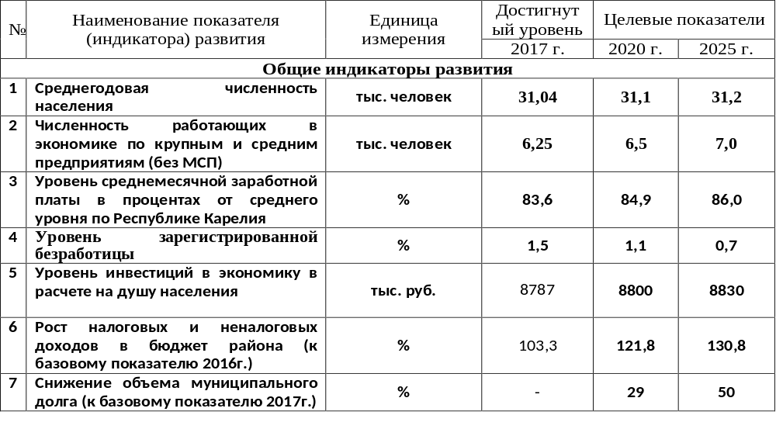
Индикаторы социально-экономического развития района

